Slide 1
Проект «Вместе с мамой»
Заведующий отделением социальной реабилитации и абилитации
(в том числе «Служба социального сопровождения», сектор ранней помощи,
подготовка к сопровождаемому (самостоятельному) проживанию инвалидов) бюджетного учреждения Ханты-Мансийского автономного округа – Югры «Ханты-Мансийский реабилитационный центр»
Уракбаева Галина Николаевна
Ханты-Мансийский автономный округ – Югра
г. Ханты-Мансийск

Slide 2
21-23
СЕНТЯБРЯ
XIII ВСЕРОССИЙСКИЙ ФОРУМ
«ВМЕСТЕ – РАДИ ДЕТЕЙ!»
ДОСТУПНАЯ И КАЧЕСТВЕННАЯ ПОМОЩЬ»
Проект «Вместе с мамой»
Дети, входящие в группу биологического и социального риска, и дети-инвалиды в возрасте от 1,5 до 3 лет и их родители
БУ «Ханты-Мансийский реабилитационный центр»
ЭФФЕКТИВНЫЕ СОЦИАЛЬНЫЕ
ПРАКТИКИ ЮГРЫ

Slide 3
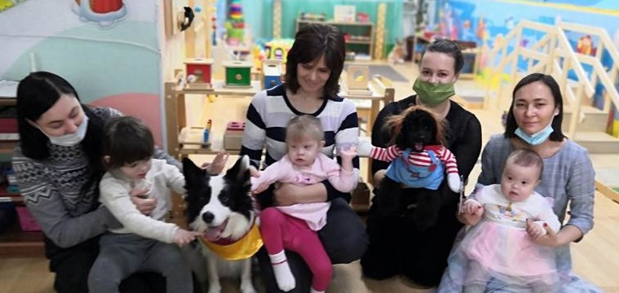
Проект «Вместе с мамой»
Целевая аудитория: дети, входящие в группу биологического и социального риска, и дети-инвалиды в возрасте от 1,5 до 3 лет и их родители
Территория внедрения – город Ханты-Мансийск

Slide 4
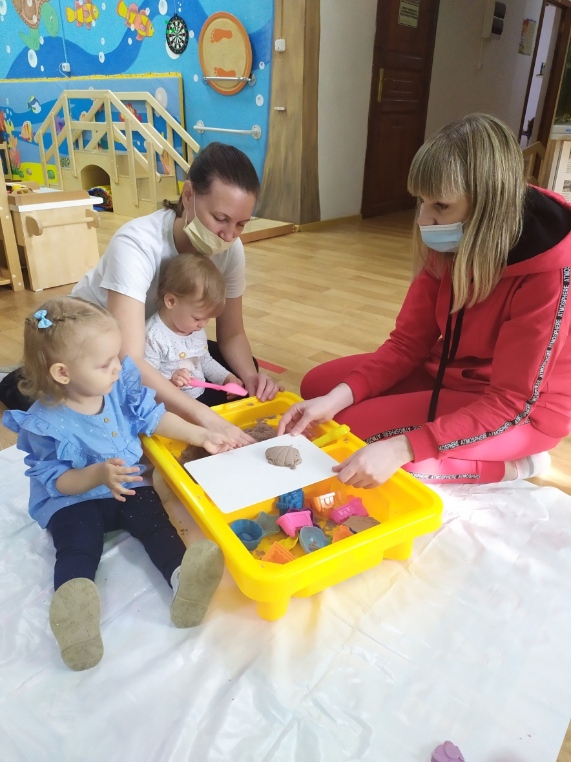
Обслужено в рамках проекта (2021 год):
42 получателя социальных услуг = 4% детей с инвалидностью до 3 лет в субъекте РФ = 24 % получателей социальных услуг учреждения в возрасте до 3 лет = 100% направленных социально-реабилитационным консилиумом учреждения

Slide 5
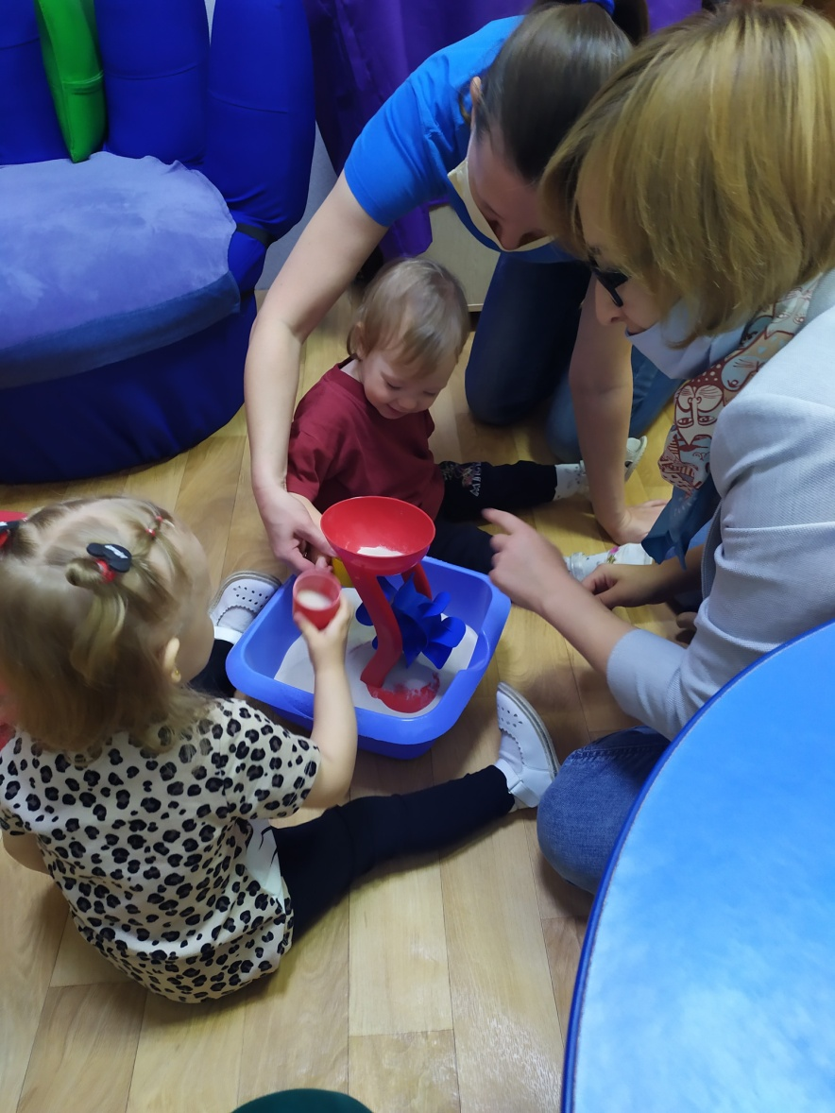
Актуальность развития
ранней помощи:
Концепция развития комплексной системы реабилитации и абилитации , а также ранней помощи в автономном округе, на период до 2025 года (утверждена 04.06.2021)
П.11.3 Рекомендаций четвертого Форума социальных инноваций регионов 9–11.09.2021
Резолюция Круглого стола в Общественной палате РФ «Особые дети – обычная жизнь. Нормализация жизни особого человека» от 11.12.2021
Распоряжение Правительства РФ от 18 декабря 2021 года № 3711-р

Slide 6
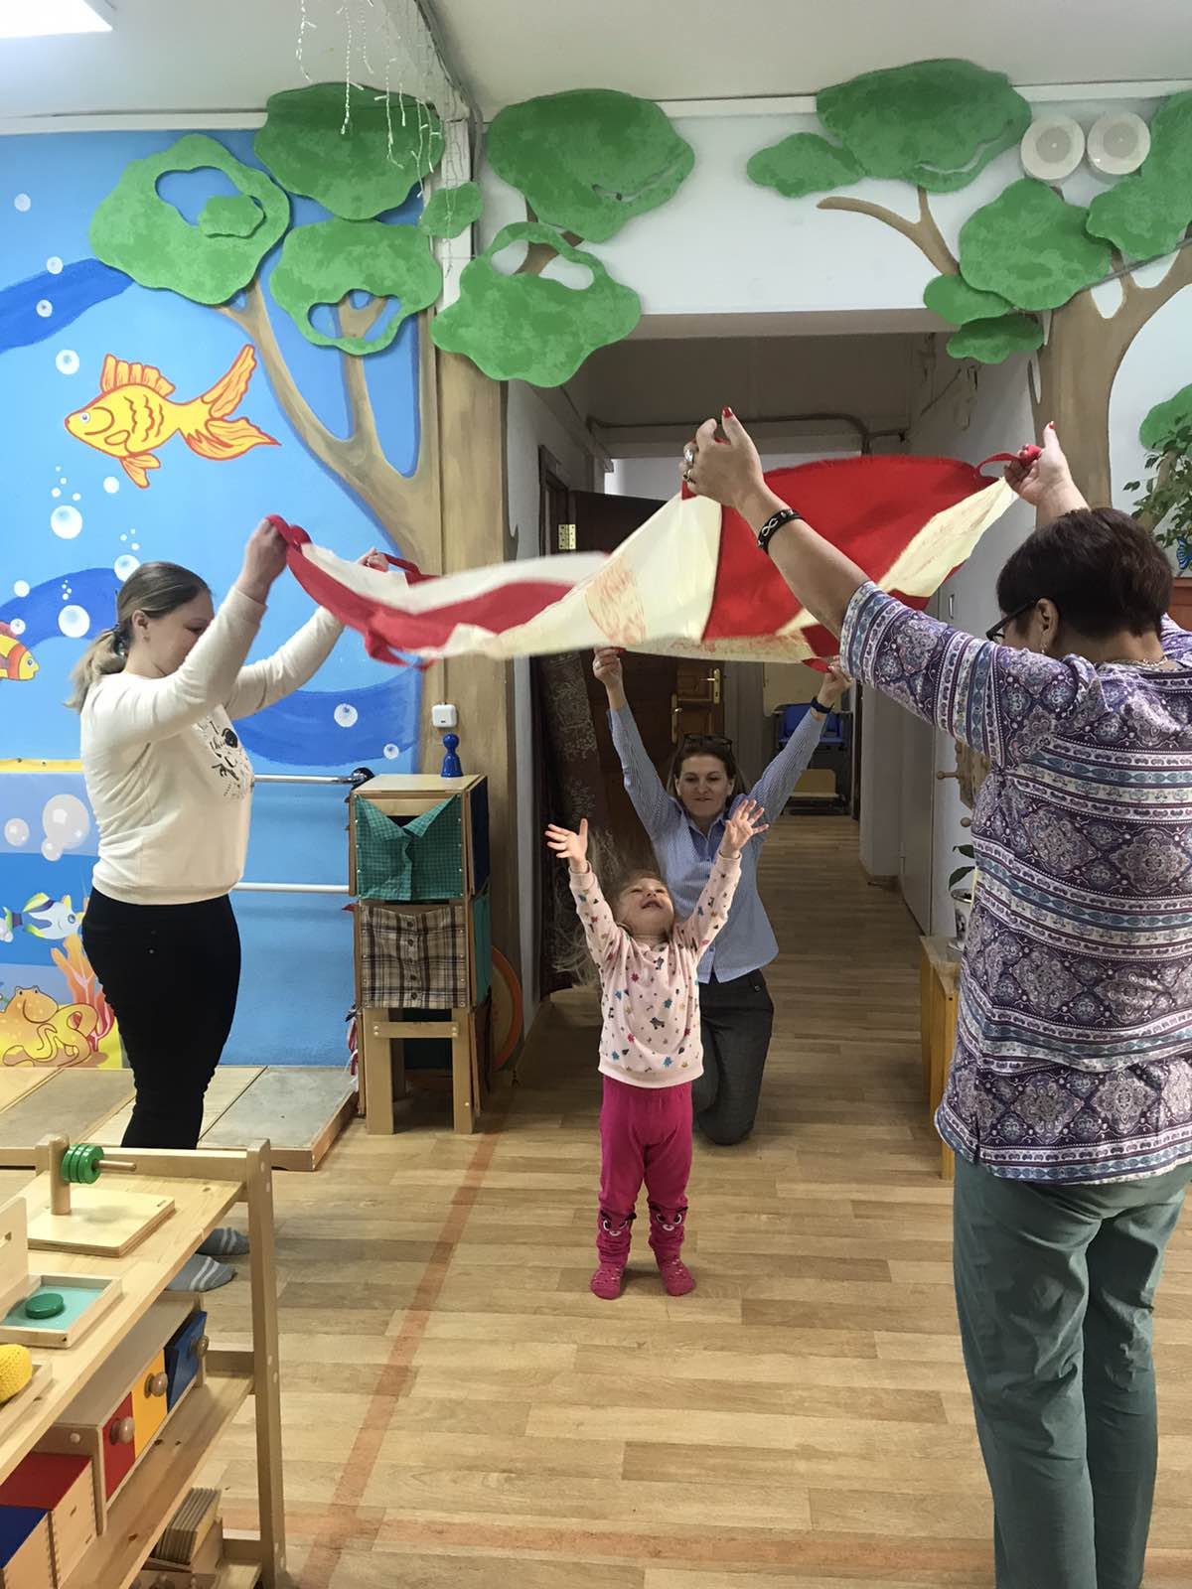
Социальная
инновационность:
комплексный индивидуальный подход
повышение эффективности ранней помощи
повышение качества жизни
Цель:
предоставление качественной комплексной помощи семье и ребенку с ограниченными возможностями здоровья и инвалидностью для предупреждения и коррекции имеющихся у ребенка отклонений в развитии

Slide 7
Этап | Задачи | Сроки
Организационно-диагностический (мониторинг списков, подборка аудитории, диагностика) | Организационные: 1) создать и поддерживать в актуальном состоянии информационную базу данных детей целевой группы, охваченных услугами ранней помощи 2) создать условия для организации ранней помощи в учреждении | 1 неделя
Практический (проведение занятий по проекту) | Практические: 3) реализовать план мероприятий проекта 4) обеспечить повышение квалификации сотрудников проекта | 5 недель
Аналитический (подведение итогов, рекомендации специалистов) | Аналитические: 5) проанализировать эффективность реализации проекта 6) сформировать методическую базу по реализации проекта | 1 неделя

Slide 8
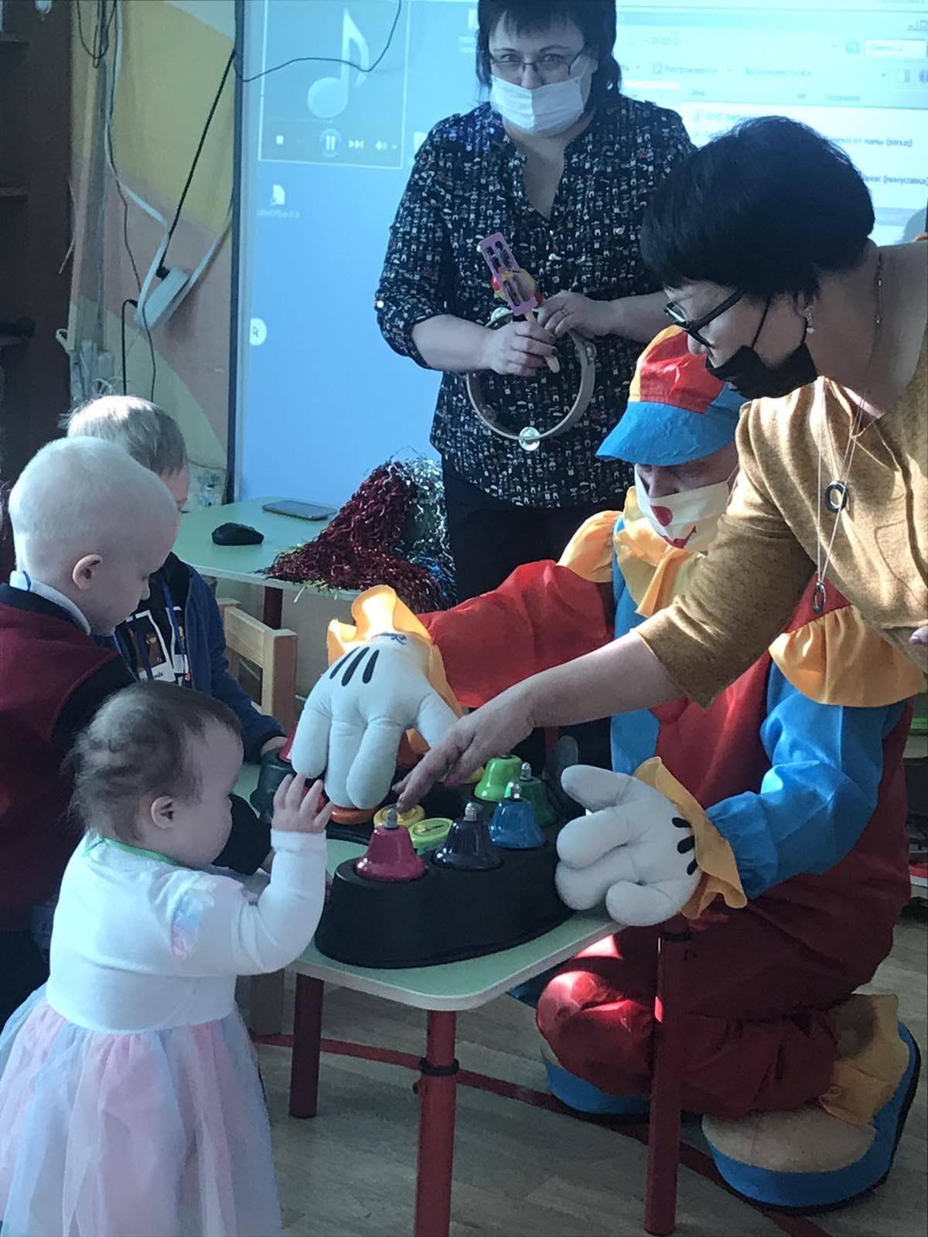
Курс по проекту – 10 занятий 2 раза в неделю
Структура занятия (60 минут):
общее начало (постановка задач)
свободная деятельность в монтессори-среде
занятия в мини-группах с узкими специалистами (20 минут)
подведение итогов, консультирование
Формы работы: индивидуальные занятия, групповые занятия, мини-группы
Финансовые ресурсы – в рамках бюджетных ассигнований

Slide 9
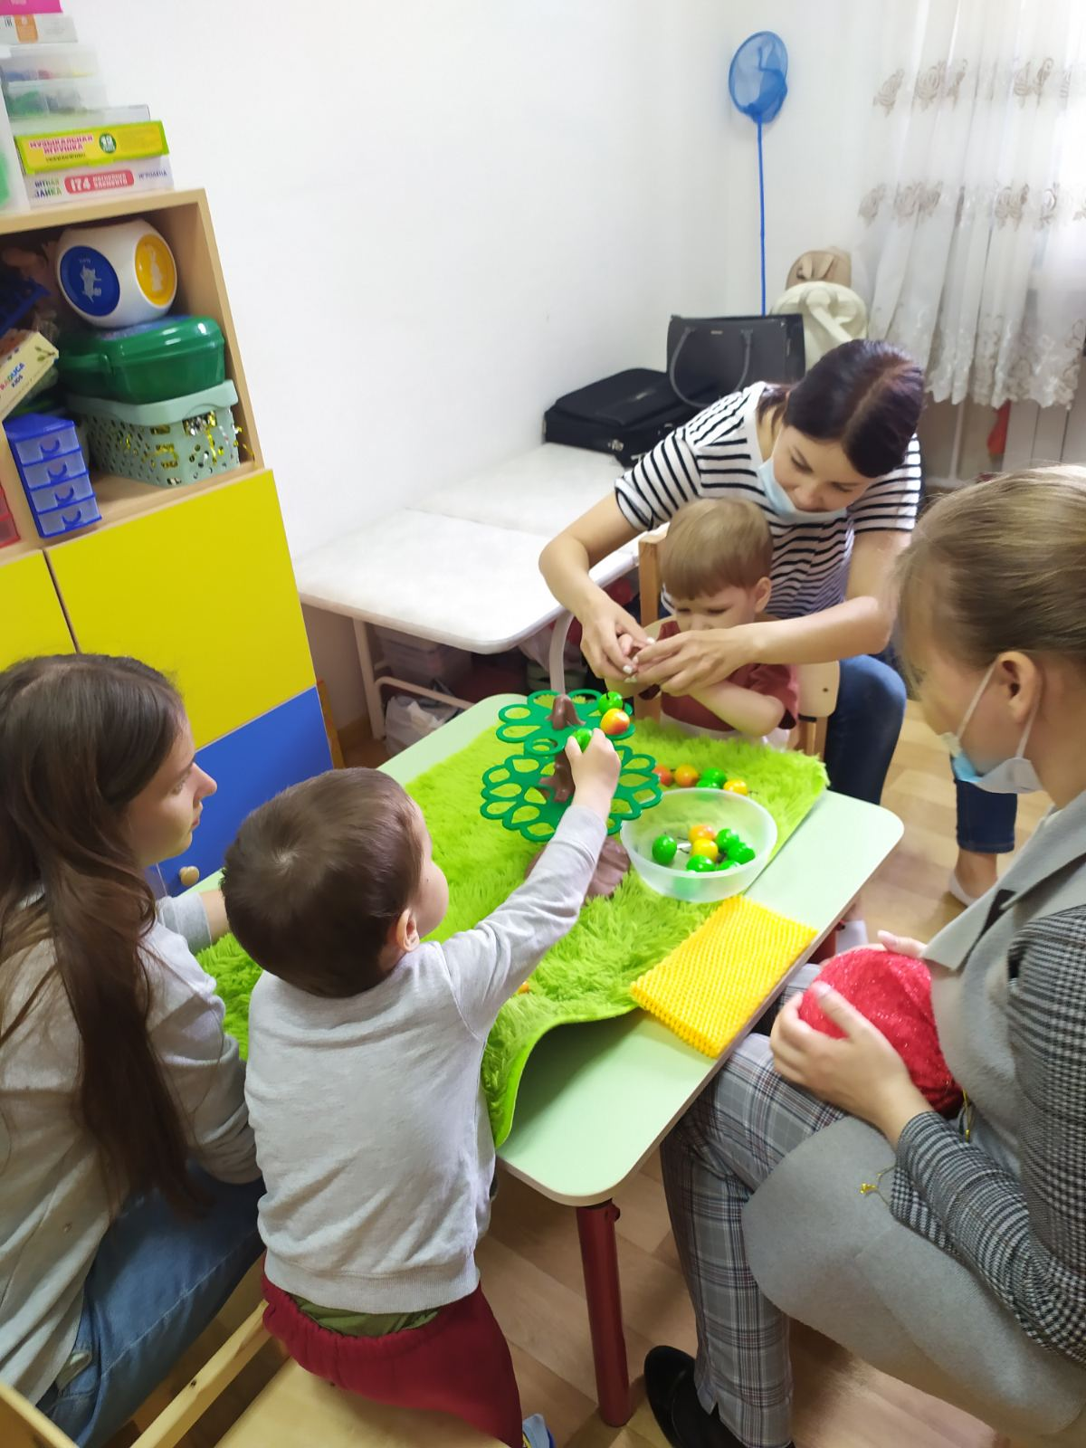
Кадровые ресурсы:
ПСИХОЛОГИ (адаптация в социуме, коррекция тревожности, психологическая поддержка)
ЛОГОПЕДЫ (развитие зрительных, слуховых, речедвигательных ощущений, фонематического слуха, моторики)
СПЕЦИАЛИСТЫ ПО КОМПЛЕКСНОЙ РЕАБИЛИТАЦИИ (развитие моторики, познавательных процессов, эмоционального контакта, взаимодействия, эффективное использование монтессори-материалов, особенности психологии поведения детей)
ЗАВЕДУЮЩИЙ ОТДЕЛЕНИЕМ (руководство, мониторинг)
ЗАМЕСТИТЕЛЬ ДИРЕКТОРА (координация, курирование)

Slide 10
Взаимодействие, социальные партнеры
Социальные партнеры | Направление взаимодействия
Окружная клиническая больница, Ханты-Мансийская районная больница | Списки несовершеннолетних с инвалидностью по возрастам
Комитет образования по Ханты-Мансийскому району | Списки несовершеннолетних, нуждающихся в ранней помощи (по результатам ПМПК)
Муниципальные бюджетные дошкольные образовательные учреждения | Рекомендации по развитию ребенка
Общественные и волонтерские организации | Проведение досуговых мероприятий

Slide 11
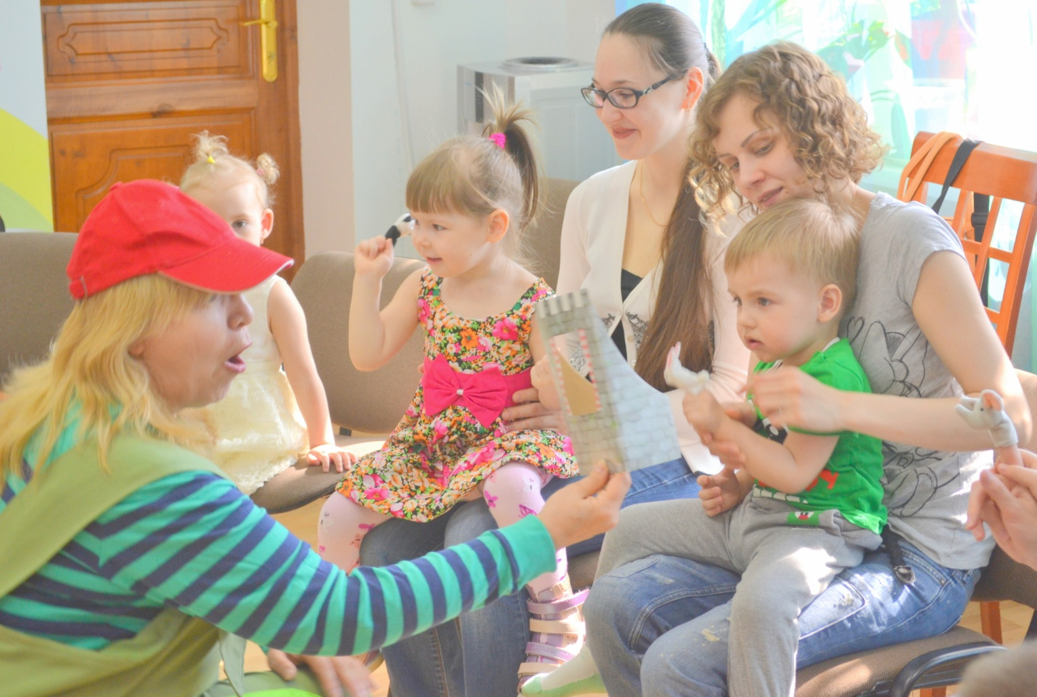
Результаты (для несовершеннолетних):
навыки социального взаимодействия
адаптация в коллективе сверстников
навыки самообслуживания
навыки самостоятельности

Slide 12
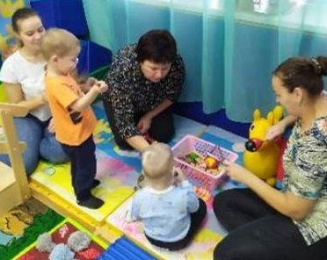
Результаты
(для родителей):
освоение эффективных видов игровой активности
коррекция тревожности в отношении ребенка
рекомендации специалистов по дальнейшему развитию ребенка
индивидуальные консультации психолога

Slide 13
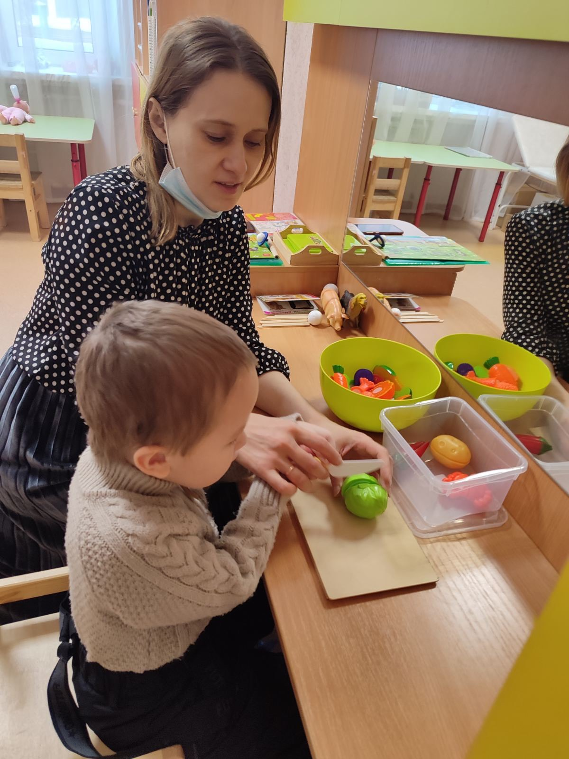
Эффективность проекта:
создана единая информационная база данных
приобретено 100 % необходимых
методических пособий
проведена диагностика у 100 % нуждающихся в ранней помощи
реализовано 95% плана мероприятий
положительная динамика у 90 % несовершеннолетних, получивших услуги в рамках программы
повышена квалификация не менее 30% сотрудников, реализующих проект
*До внедрения практики (проекта) дети до 3 лет получали в учреждении только социально-медицинские услуги

Slide 14
Влияние практики на повышение уровня жизни
Социальный эффект | Пути достижения
Обеспечение непрерывности реабилитационного процесса | Повышение родительской компетенции
Достижение максимально возможных изменений в развитии ребенка | Раннее начало комплексной помощи, поддержание здоровья
Успешная социализация, интеграция в коллектив сверстников | Развитие навыков социального взаимодействия, подборка технологий и направлений в соответствии с психофизиологическими особенностями ребенка, выявленными в ходе междисциплинарной оценки состояния здоровья, психического развития, ситуации в целом

Slide 15
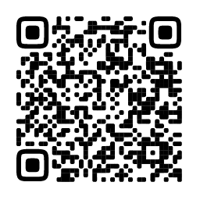
Информационная поддержка практики:
Статьи на официальном сайте учреждения в разделе «Новости»
Посты в официальных группах учреждения в социальных сетях
Раздел «Ранняя помощь» на официальном сайте учреждения (см. QR-код)
Статьи в корпоративной газете «Подсолнух»
Информационные фильмы для социальных партнеров
Видеоролики
Печатная продукция
Освещение на информационно-дискуссионных площадках
Размещение на площадке «Смартека»
Тиражирование практики возможно в любой организации
при наличии требуемых специалистов Материалы практики представлены на сайте учреждения в разделе «Ранняя помощь» вкладки «Родителям»

